Slide 1
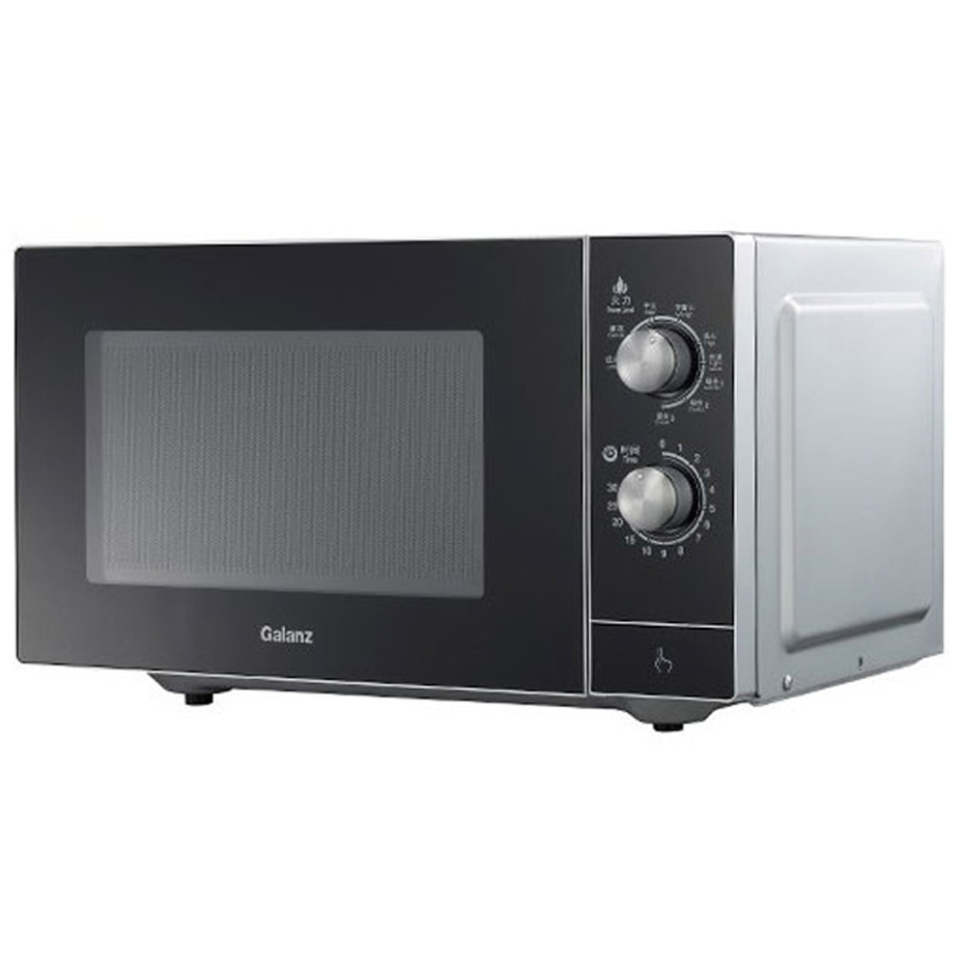
微波炉控制器的设计
课题设计成员：邱悦、吴玉军
日期：2018/06/04

Slide 2
课题介绍：
本次课设主要是掌握单片机的应用技术，显示技术，电
子技术等相关知识，设计一个微波炉控制电路。此微波炉电
路具有三档加热功能，用pwm控制磁控管其通电时间控制火力大小，
分别为大、中、小火，用LED灯进行显示。微波炉门没有关
闭的时候，将无法工作，警报响起。功能还包括模拟现实微
波炉的定时功能，通过键盘输入一个时间并开始倒计时，时
间为零时停止工作并警报。

Slide 3
硬件部分

Slide 4
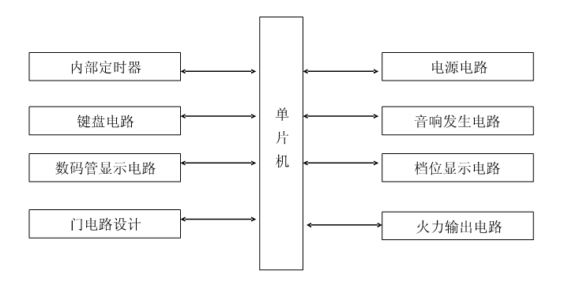
系统以AT89C52为核心，连接各外部电路完成各功能的控制。
系统的总体框图如下图

Slide 5
计时控制部分方案：
采用单片机内部定时器。

Slide 6
炉门的控制方案：
利用单片机的I/O口接一个开关按键来
模拟炉门的开关

Slide 7
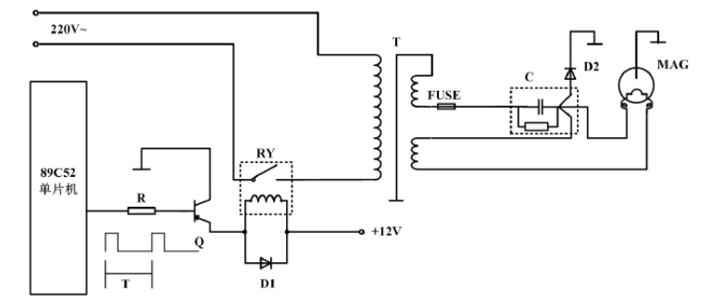
火力输出设计方案：
单片机输出pwm波形 ，方波高电平时候通电通过继电器来控制电路通断，
调节占空比来控制通断时间从而控制磁控管的工作时间 实现功率控制。

Slide 8
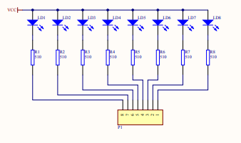
档位显示方案：
因为单片机有足够的I/O端口，所以我们直接
用单片机的三个I/O端口进行档位控制，选取其中
三个LED分别作为大、中、小、火力显示

Slide 9
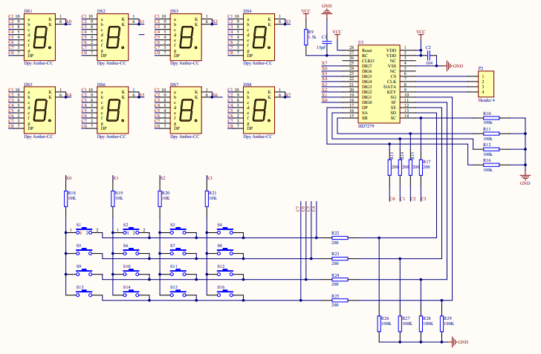
键盘输入和数码管显示方案：
用HD7279芯片实现键盘的输入和数码管显示功能

Slide 10
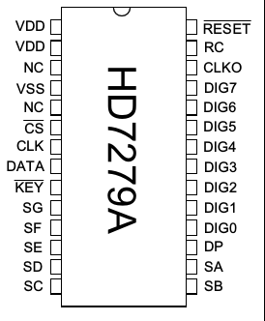
芯片HD7279的介绍
HD7279(A)是一片具有串行接口的， 可同时驱动8位共
阴式数码管(或64只独立LED)的智能显示驱动芯片，该
芯片同时还可连接多达64键的键盘矩阵。
HD7279内部含有译码器，可直接接受16进制码，
HD7279A还同时具有2种译码方式，HD7279(A)还具有
多种控制指令，如消隐、闪烁、左移、右移、段寻址等。
特点:
串行接口
各位独立控制译码/不译码及消隐和闪烁属性

Slide 11
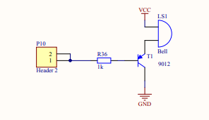
报警功能方案：
用开发板上的蜂鸣器进行报警功能的实现

Slide 12
软件部分

Slide 13
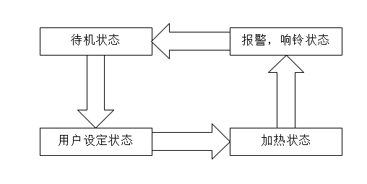
软件概述：
主程序
显示
键盘处理
工作
a.系统软件设计主要
是对微波炉系统程
序进行设计
b.系统程序总体可分
为四个模块，根据
系统工作流程则可
分为四个状态
c.用c语言进行编写

Slide 14
主程序
主程序对应main函数，代表整个工作流程。
由初始化开始。
然后进入设定状态，等待用户设定。
设定完毕之后开始根据设定工作。
工作结束后报警提示

Slide 15
变量及初始化
IO口：
显示变量：
sbit cs=P2^0; // p2口前4个端口用于
sbit clk=P2^1;// 7279的控制
sbit dat=P2^2;
sbit key=P2^3;
sbit P_kl=P1^0; //按键模拟炉门
sbit P_jjj=P1^1;
sbit P_jl=P1^2; //控制警铃
sbit P_out=P1^3;//pwm输出
sbit P_lum=P1^4;//炉门灯
sbit P_hl1=P1^7;//火力小
sbit P_hl2=P1^6;//火力中
sbit P_hl3=P1^5;//火力大
mi1,mi2,sec1,sec2//4位分秒对应4位数码管
PWM_T,tk,tp//pwm周期,高电平时间，单位时间
Q_fa;//工作状态标志位
Nset//当前设定位
总共用到12个io端口。
另外将显示所用的变量声明为全局变量方便在各个函数及中断中访问，每次控制流程开始需要初始化这些变量

Slide 16
7279发送子程序
7279芯片加键盘和数码管显示从而减少了代码量
当片选信号cs变为低电平后,DATA引脚上的数据在CLK引脚的上升沿被写入HD7279的缓冲寄存器
显示子程序通过发送程序发送合适的指令及数据，显示需要显示的内容

Slide 17
显示子程序：
显示（设定/剩余）时间
设置正在设定位闪烁
显示火力档位（大/中/小）
显示炉门（开/关）状态
功能实现：程序中设定有表示各种数据的变量，显示子程序通过4位数码管及3个发光二极管将各个变量显示出来。每当变量发生变化时，需要再次调用子程序来更新显示。

Slide 18
读取键盘子程序
向7279发送读键盘指令，通过串行口取得键值
当7279检测到有效的按键时，如果7279有收到'读键盘数据指令',则输出当前按键键盘代码.如果7279收到'读键盘数据指令'时无按键按下,则输出ffH

Slide 19
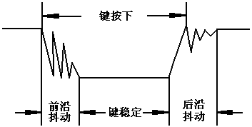
键盘防抖
按键在闭合及断开的瞬间会有抖动，要消除抖动的影响可以采用
硬件防抖或者软件防抖
如果按键较多，常用软件方法去抖，即检测出键闭合后执行一个延时程序，5ms～10ms的延时，让前沿抖动消失后再一次检测键的状态，如果仍保持闭合状态电平，则确认为真正有键按下，处理程序。

Slide 20
键值处理
1·键值
本次共使用0-9数字键，火力设定键，数位切换键，开始键共13个按键。
2·每次按键均有提示音
3·根据相应的键值，改变相应的变量

Slide 21
工作子程序：
1·倒数计时：通过使用单片机的内部中断功能实现定时。
2·通过定时功能在每个周期T中改变端口的高低电平，来控制方波占空比输出pwm波形
工作时不断检测炉门是否开启或者倒计时是否为零。

Slide 22
结束 谢谢观看

